Slide 1
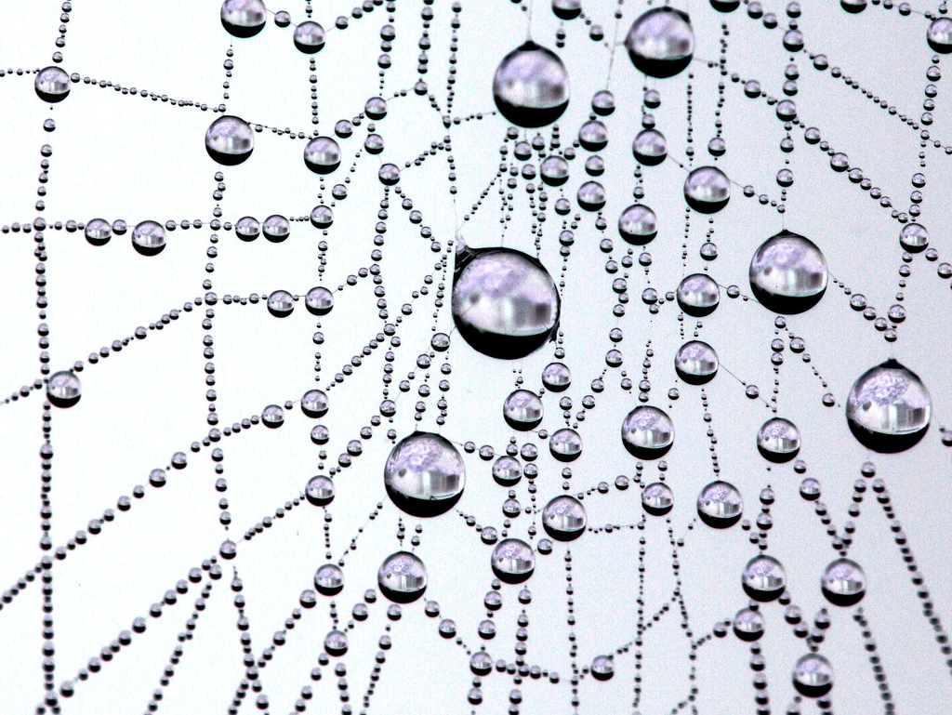
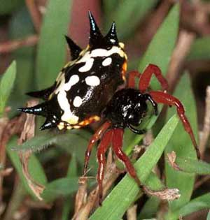
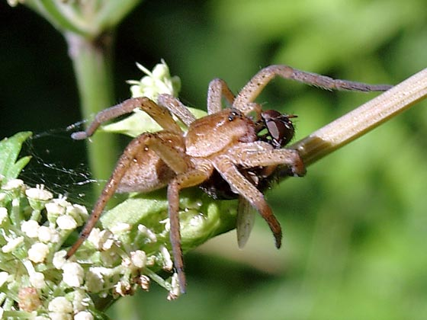
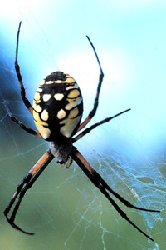
ПАУКООБРАЗНЫЕ

Slide 2
ЗАДАЧИ УРОКА
Познакомиться с характерными признаками класса паукообразных.
Изучить особенности строения паукообразных, связанные с жизнью на суше.
Расширить знания о многообразии пауков, их охране, а также роли в природе и жизни человека

Slide 3
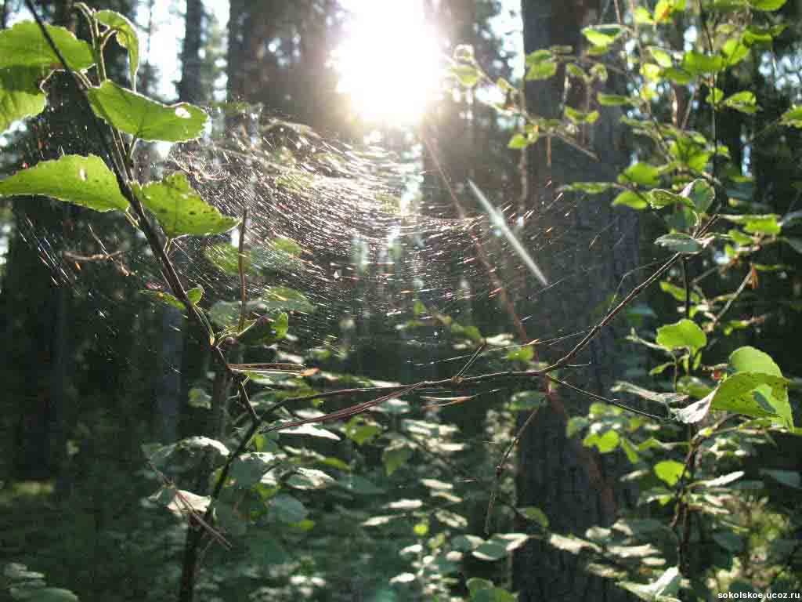

Slide 4
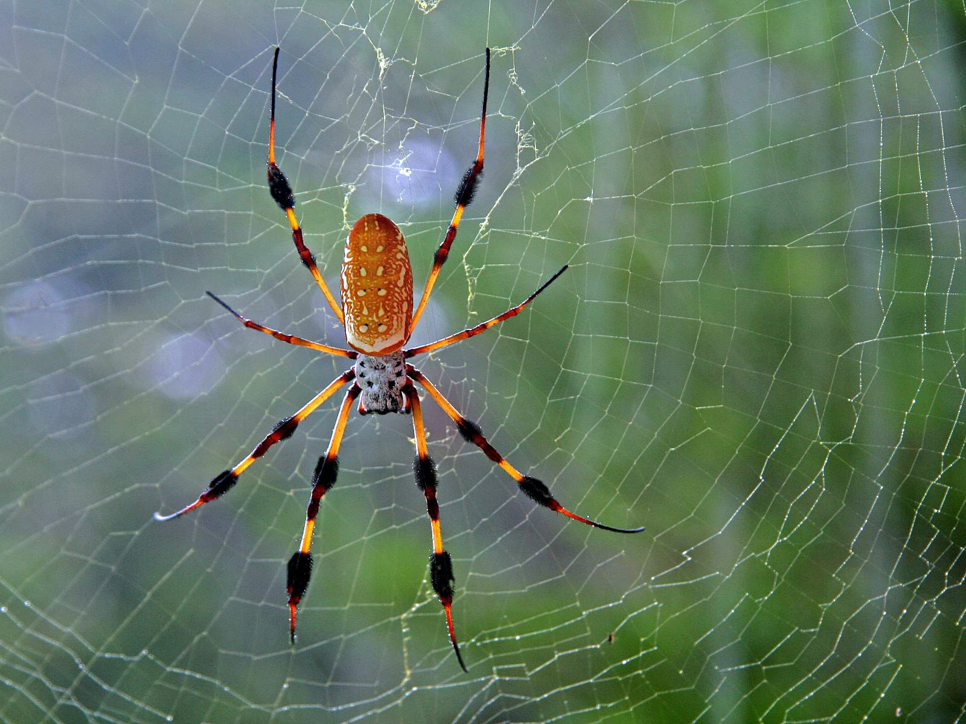

Slide 5
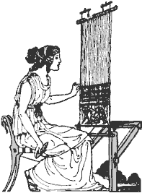
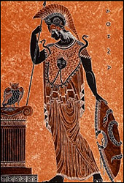
Лидийская вышивальщица и ткачиха Арахна
Богиня Афина Паллада

Slide 6
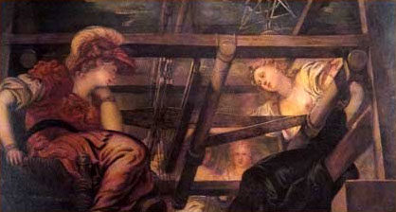
Состязание Афины и Арахны в ткаческом искусстве.
Гравюра.

Slide 7
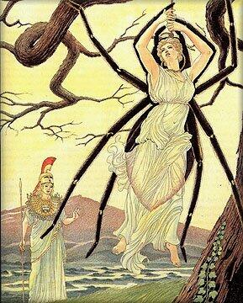
Арахна, превращающаяся в паука

Slide 8
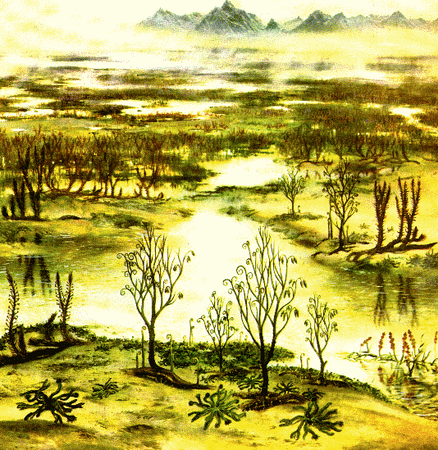

Slide 9
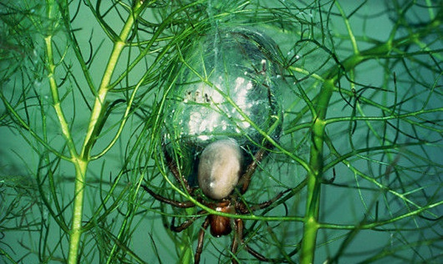

Slide 10
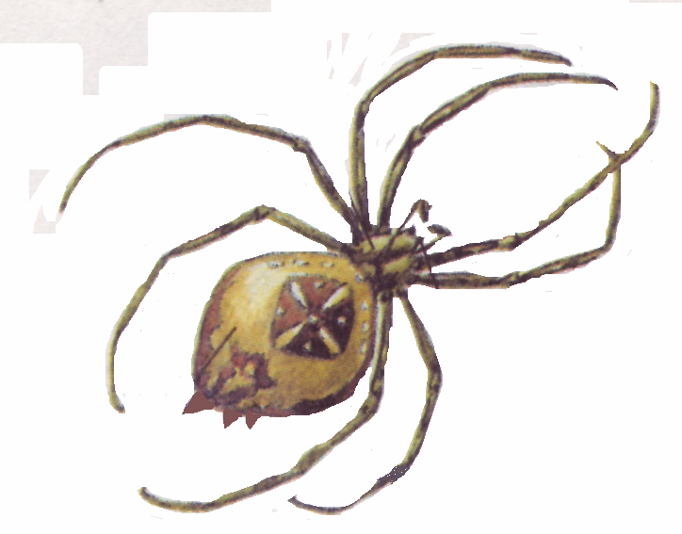
Внешнее строение паука
Глаз
Ногощупальце
Брюшко
Нога
Головогрудь
Паутинные бородавки

Slide 11
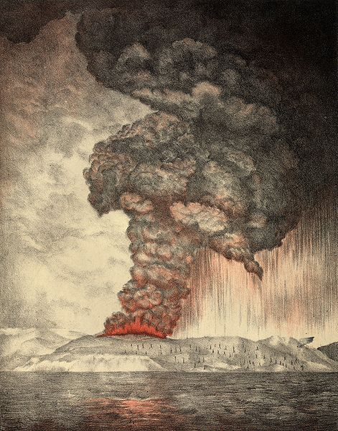
Извержение вулкана на острове Кракатау

Slide 12
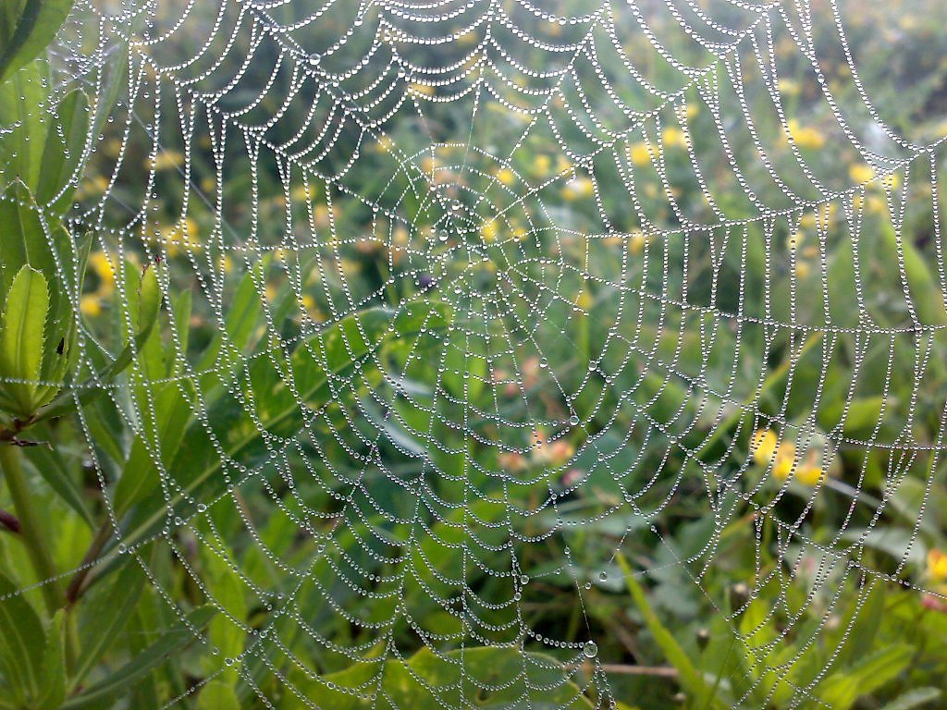

Slide 13
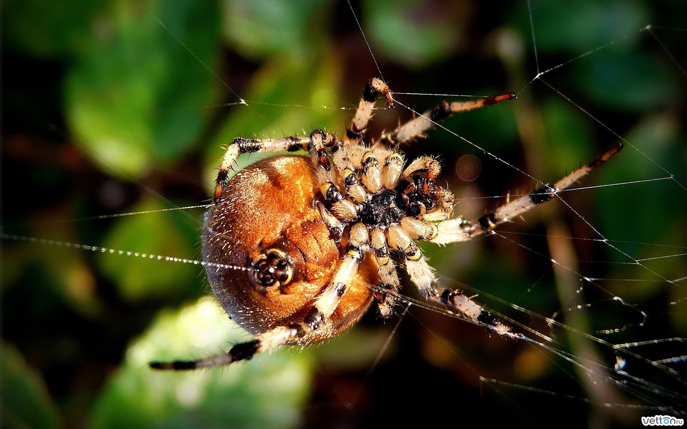

Slide 14
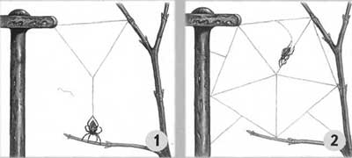
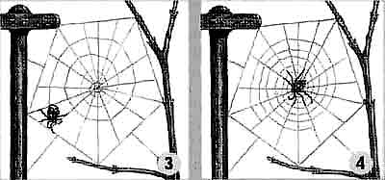
«Плетение пауком круговых сетей — спектакль,
который можно смотреть, смотреть и смотреть».
Теодор Сэйвори

Slide 15
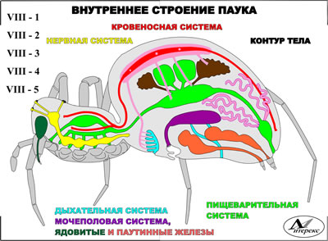

Slide 16
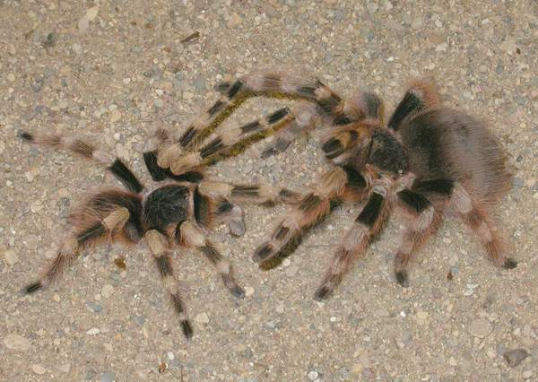
«Подруга-то, как правило, покрупнее будет, да к тому же — хищница! Да к тому же — подслеповатая! Сожрёт! Как пить дать — сожрёт! Не со зла, а со слепу. Надо бы как-то ей объяснить, что ты вроде бы не совсем на ужин пришел.» (И.Акимушкин)

Slide 17
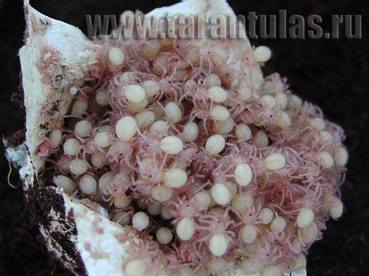

Slide 18
Выберите правильные утверждения и определите название паука.
1) тело пауков состоит из головогруди и нерасчлененного брюшка(К)
2) пауки дышат кислородом, растворенным в воде (О)
3) у паука несколько пар простых глазков (А)
4) ловчие сети пауки ткут ногочелюстями (М)
5) паутина может служить пауку средством защиты, передвижения, выведения и охраны потомства (Р)
6) все пауки дышат атмосферным воздухом (А)
7) переваривание пищи происходит в сосательном желудке паука (Н)
8)у пауков 3 пары конечностей (В)
9) паукообразные – гермафродиты (Е)
10) кровеносная система – незамкнутая (К)
11)пауки имеют 4 пары ходильных ног (У)
12)органы выделения – мальпигиевы сосуды (Р)
13)пауки имеют две пары усиков (Н)
14)Органы дыхания пауков –трахеи и легкие (Т)
«

Slide 19
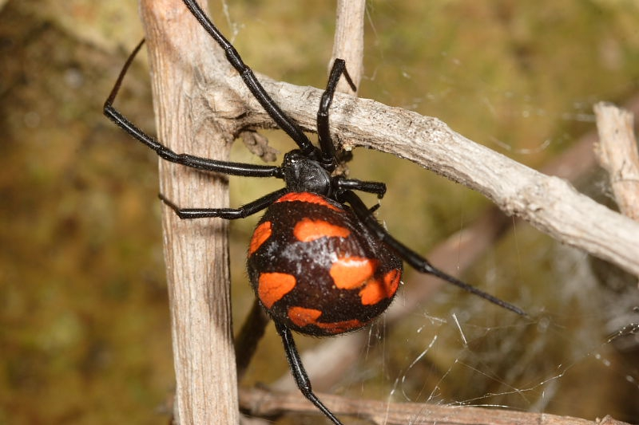

Slide 20
Задача.
Пауки прожорливы: каждый в день может съесть столько, сколько весит сам. Основная их добыча – мухи. В лесу на каждом гектаре живет 5000 пауков. Если каждый паук от восхода до захода поймает хотя бы две мухи (это уж наверняка!), то сколько же этих окаянных насекомых гибнет каждые сутки? Давайте подсчитаем.
«
Что вы можете сказать о пользе пауков?

Slide 21
Правила составления синквейна
1. В первой строчке тема называется одним словом (обычно существительным).
2. Вторая строчка – это описание темы в двух словах (двумя прилагательными).
3. Третья строчка – это описание действия в рамках этой темы тремя словами.
4. Четвертая строка – это фраза из четырех слов, показывающая отношение к теме.
5. Последняя строка – это синоним из одного слова, который повторяет суть темы.

Slide 22
Синквейн
Пауки
Страшные, ядовитые
Плетут, ловят, кусают
Пауки – наземные хищники.
Арахниды.

Slide 23
Хелицеры –
видоизмененные конечности, с острым коготком заканчивающиеся ядовитой железой
Педипальпы –
видоизмененные конечности, используемые как щупики и хватательные структуры.
Дыхальца или стигмы–
дыхательные отверстия, расположенные на брюшке
Ферромоны –
химические вещества, выделяемые животными для общения с особями своего вида

Slide 24




